Slide 1
Movie Review
Por: Arthur Moreira, lucas bryan, Pedro souza, Rafael leal Vinicius almeida

Slide 2
Motivações
No cenário atual, o universo do entretenimento passa por uma produção em acelerada massa de produtos.
Enquanto essa expansão oferece aos espectadores um catálogo quase infinito de opções. Isso também traz um desafio: encontrar conteúdo relevante para si e que seja de qualidade.
Então surge a necessidade de uma plataforma que resolva este problemas. O projeto de desenvolver Um Aplicativo de Avaliação de Filmes e Séries se apresenta como uma resposta plausível.

Slide 3
Objetivos
1- Simplificar a Seleção de Conteúdo
2 - Facilitar a Descoberta de Conteúdo de Qualidade: A aplicação visa ajudar os espectadores a descobrir filmes e séries de alta qualidade que correspondam aos seus gostos individuais, através de recomendações personalizadas e avaliações de outros usuários.
3 - Fomentar a Interatividade e a Comunidade: Criar uma plataforma onde os usuários possam compartilhar suas opiniões, interagir com outros entusiastas de filmes e séries, e participar de discussões relacionadas ao entretenimento audiovisual.
4 - Oferecer Avaliações e Críticas Detalhadas: Permitir que os usuários acessem avaliações detalhadas e críticas de filmes e séries, incluindo aspectos como enredo, atuação, direção e cinematografia.

Slide 4
Público-Alvo
1 - Amantes de Filmes e Séries: Este é o grupo principal de usuários, composto por indivíduos que têm paixão pelo entretenimento audiovisual. Eles dedicam tempo considerável assistindo a filmes e séries e estão em busca de maneiras mais eficazes de escolher o que assistir.
2 - Consumidores de Streaming: Os assinantes de serviços de streaming formam um grande segmento do público-alvo. Eles desejam aproveitar ao máximo sua assinatura e encontrar conteúdo que atenda aos seus gostos.
3 - Famílias e Grupos de Amigos: Famílias que assistem juntas e grupos de amigos que gostam de discutir e escolher filmes e séries para assistir em conjunto.
4 - Críticos e Blogueiros: Críticos de filmes, blogueiros de entretenimento e criadores de conteúdo que desejam compartilhar suas opiniões e alcançar uma audiência maior podem encontrar na aplicação uma plataforma para expandir sua influência.
5 - Novos Consumidores de Conteúdo: Pessoas que estão apenas começando a explorar filmes e séries e desejam orientação na escolha de seus primeiros títulos. A aplicação pode ser uma introdução valiosa ao mundo do entretenimento.

Slide 5
Requisitos
Funcionais:
Cadastro de usuários/CRUD
Adicionar filme na lista de avaliados
Pesquisar filme ou série
Avaliar filme ou série
Logout da conta do usuário
Não-Funcionais:
As imagens devem ser bem otimizadas.
O aplicativo deve ser escalável para lidar com o aumento de usuários
O aplicativo deve ter um tempo de resposta em até 4 segundo
Deve processar requisições do usuário em no máximo 3s

Slide 6
Divisão de Papéis
Scrum Master: Artur
Product Owner: Artur
Equipe de Desenvolvimento: Vinicius, Lucas, Rafael, Pedro e Artur
Equipe de Design: Vinicius, Lucas, Rafael, Pedro e Artur
Ferramentas
Editor de código: Visual Studio Code
Ferramentas de comunicação: WhatsApp, Discord e Teams
Ferramentas de desenho de tela: Figma, Canva
Editor de código: Visual Studio Code
Linguagens: HTML, CSS e React Native
Banco de dados: My SQL

Slide 7
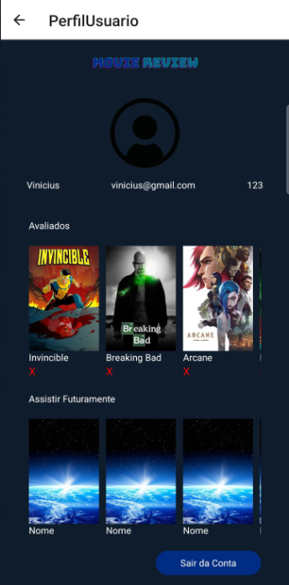
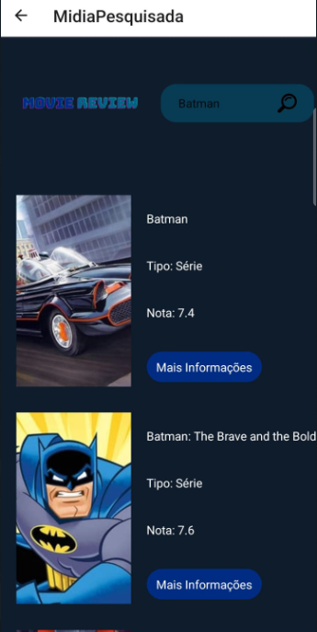
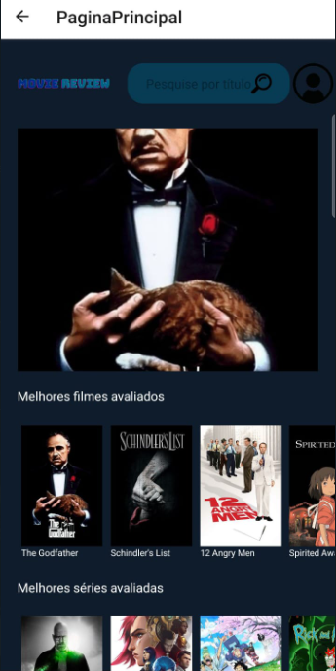
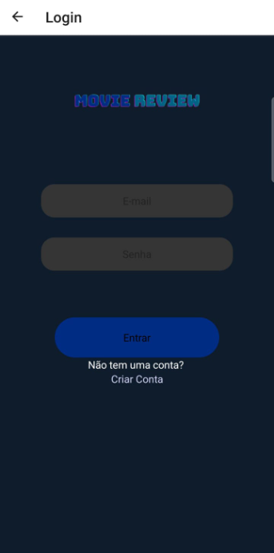
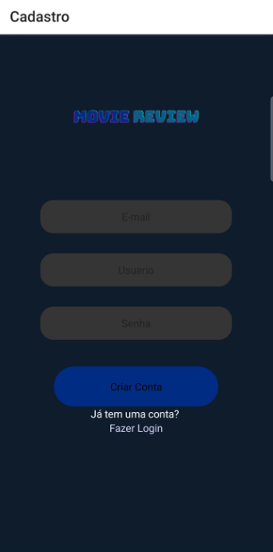
Telas (Wire-Frame):

Slide 8
OBRIGADO!

